Slide 1
Маъруза №1
Мавзу: Кириш. Турли хоссаларга эга қуймалар олиш
Ўқув модул бирликлари:
1. Теплофизик хоссалари
2. Механик хоссалар
3. Газ алмашинув жараёнига боғлиқ хоссалар
4. Технологик хоссалар
5. Қуйма олиш технологик жараёни

Slide 2
Бир маротабали қолип ва ўзак тайёрлаш учун зарур бўлган барча ашёлар қолип ашёлари дейилади. Улар бирламчи қолип ашёлари ва қолип аралашмаларига бўлинади.
Бир маротабали қолипларнинг бирламчи ашёларига боғловчи ва қўшимчалар (куйишга қарши, газ ўтказувчанлиги, оқувчанлигини ва пластиклигини; аралашманинг ёпишқоқлигини камайтирувчи ва хакозо) киради.
Қолип аралашмалари бирламчи қолип ашёларидан ва фойдаланишда бўлган қолип аралашмаларидан тайёрланади (ишлатилган қолип аралашмаси).
Ишлатилишига кўра аралашмалар қолип аралашмаларига, ўзак аралашмаларига ва ёрдамчи аралашмаларига бўлинади.
Қолип аралашмаларини тўғри танлаш қуймакорлик сохасида катта ахамиятга эга, чунки қолип аралашмалари олинаётган қуйма сифатига бевосита таъсир қилади.

Slide 3
Аралашманинг хоссаларини 4 гурухга бўлиш мумкин: I – термофизик: II – механик; III – газ алмашинуви билан боғлиқ; IV – технологик термофизик хосса. Қолипга қуйилган металлнинг кристалланиш тезлиги ва совиши қолип аралашмасининг термофизик константасига боғлиқ. Бу константанинг катталиги иссиқлик алмашинув жараёнини хисоблашда зарурдир. Константанинг асосий турларига нисбий иссиқлик сиғими, харакат ўтказувчанлик коэффициенти; иссиқликни аккумуляция қилиш қобилиятининг коэффициенти киради.

Slide 4
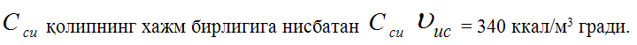
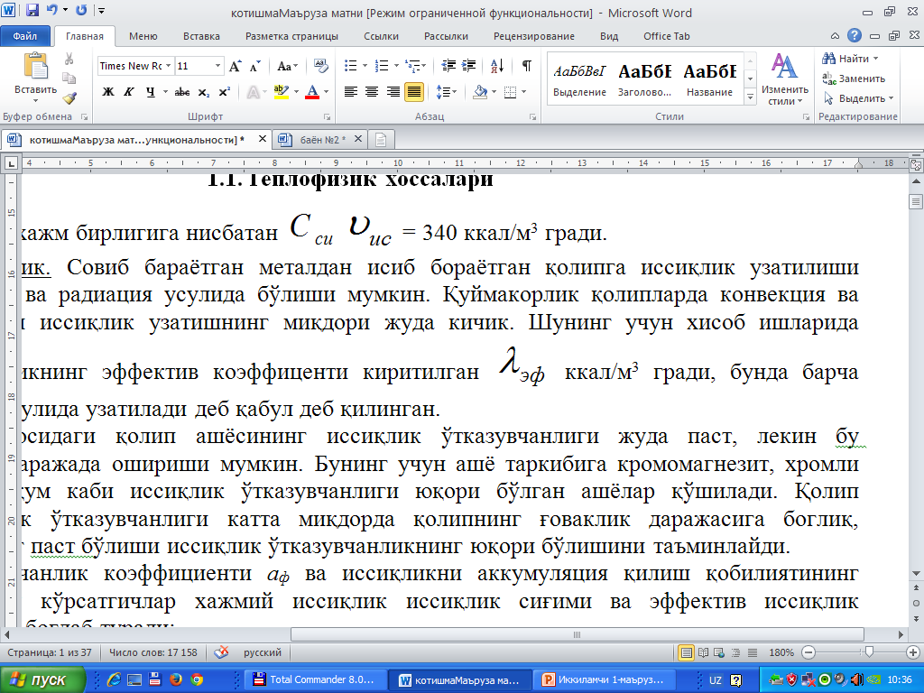
  1.1. Теплофизик хоссалари
  Иссиқлик ўтказувчанлик. Совиб бараётган металдан исиб бораётган қолипга иссиқлик узатилиши кондукция, колвекция ва радиация усулида бўлиши мумкин. Қуймакорлик қолипларда конвекция ва радиоция усули билан иссиқлик узатишнинг миқдори жуда кичик. Шунинг учун хисоб ишларида иссиқлик ўтказувчанликнинг эффектив коэффиценти киритилган
бунда барча иссиқлик кондукция усулида узатилади деб қабул деб қилинган. Кварц қуми асосидаги қолип ашёсининг иссиқлик ўтказувчанлиги жуда паст, лекин бу кўрсатгични маълум даражада ошириши мумкин. Бунинг учун ашё таркибига хромомагнезит, хромли железняк, цирканли қум каби иссиқлик ўтказувчанлиги юқори бўлган ашёлар қўшилади.

Slide 5
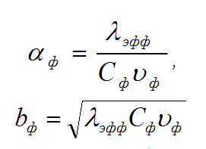
Қолип ашёларининг иссиқлик ўтказувчанлиги катта миқдорда қолипнинг ғоваклик даражасига боглиқ, ғоваклик даражасининг паст бўлиши иссиқлик ўтказувчанликнинг юқори бўлишини таъминлайди.
Харакат ўтказувчанлик коэффициенти а_{ф} ва иссиқликни аккумуляция қилиш қобилиятининг коэффициенти b_{ф}. Бу кўрсатгичлар хажмий иссиқлик иссиқлик сиғими ва эффектив иссиқлик ўтказувчанликни ўзаро боғлаб туради:
Таркибида хромагнезит, циркон,
хромли железняк, асбит, қипиқ ва
бошқа қўшимчалар бўлган қум –
гил қолип аралашмаларининг бу
кўрсатгичлари ўртача қуйидагига тенг.
а_{ф} = 0,0003÷0,01м²/соат ва
b_{ф} = 15÷50 ккал/м² соат^{1/2}град.

Slide 6
  1.2. Механик хоссалар
Қуйма тайёрлашнинг технологик жараёнига қолип аралашмалирининг механик хоссалари катта таъсир кўрсатади. Уларга мустахкамлик, тўкилувчанлик, пластиклик ва мойиллик киради.
Мустахкамлик – қолип ашёcининг ташқи куч таъсирида бузилмаслик қобилияти. Қолип ва ўзаклар ўз оғирлиги таъсирида, йиғиш жараёнида ва ташиш мобайнида бузилмаслиги керак. Ундан ташқари қолип қуйилаётган металлнинг статик босимига ва оқимнинг динамик таъсирига дош бериши лозим. Қуйма ва қолипнинг геометрик хусусиятларига кўра сиқилишидаги, чўзилишдаги, кесилишдаги, букилишдаги ва бошқа турдаги мустахкамлик чегаралари асосий хисобланади.
Сиқилишдаги ва чўзилишдаги мустахкамлик чегараларини аниқлаш стандарт усул хисобланади ва улар нам, хамда қуритилган холатда аниқланади.

Slide 7
Аралашманинг нам холатдаги мустахкамлиги асосан қум заррасини қоплаб турган суюқ ёки ярим суюқ қоплама (сув, нам гил, суюқ шиша эритмаси ва хокозо) хоссаси билан аниқланади.
Бу кўрсатгич қум зарраларининг ўлчам бирхиллиги, хамда шакл кўринишига бођлиқдир.
Нам аралашмаларнинг сиқилишдаги мустахкамлик чегараси кўпинча 0,2 – 0,7 кг куч/см², қуруқ аралашмаларники эса ундан 3 – 4 марта кўп бўлади. Бу эса қуритиш жараёнида боғловчи қоплама мустахкамлигининг ошиши билан изохланади.
Юза мустахкамлиги (тўкилувчанлик) – оқаётган суюқ металлнинг ишқаланиш кучига қолип ва ўзакнинг қаршилик кўрсатиш қобилияти. Юза мустахкамлигининг етарли даражада бўлмаслиги қуймада нуқсонлар хосил бўлишига, жумладан қолип ашёсининг қуймага қўшилиб кетишига сабаб бўлади.
Юза мустахкамлиги гил ва бошқа боғловчиларнинг аралашма намлигига ва уни қуритиш жараёнига боғлиқ.
Пластиклик – қолип ёки ўзак ашёсининг ташқи куч таъсирида модел шаклини қабул қилиши ва шу шаклни сақлай олиш қобилиятига айтилади. Таркибида гил кўп бўлган аралашмаларнинг пластиклиги юқори бўлади. Пластиклик қум зарраларининг ўлчами ва шаклига, намлигига, аралашма тайёрлаш ва сақлаш усулларига боғлиқ.

Slide 8
Мойиллик – қуйманинг совиши жараёнида унинг сиқувчи кучлар таъсирида аралашманинг ўз хажмини кичрайтира олиш қобилиятидир. Мойилликнинг етарли даражада бўлмаслиги қуймада ёриқлар хосил бўлишига сабаб бўлади. Нам қолипнинг мойиллиги мустахкамлик, пластиклик ва қолип ашёларининг ғоваклик даражасига боғлиқ. Мустахкамликнинг кам бўлиб, пластиклик ва ғоваклик даражасининг юқори бўлиши мойиллик хоссасини оширади. Қуритилган қолип ва ўзакнинг мойиллик даражаси мустахкамлик ва ғоваклик даражасига боғлиқ.
  1.3. Газ алмашинув жараёнига боғлиқ хоссалар
Қолипнинг суюқ металл билан тўлдирилиш ва қотиши жараёнида газлар ажралиб чиқади. Бу газларнинг хажми қуйма хажмидан бир неча баробар катта бўлади. Қолип бўшлиғида ва ғовакларида жойлашган хаво жуда катта миқдорда кенгаяди; Қолип ашёси таркибидаги намлик буғга айланади, органик бирикмаларнинг бир қисми ёниб, қолган қисми кристаллогидрат, карбонат ва бошқа миниралларга парчаланади.

Slide 9
Бу жараён қолип ғовакларида газ босимини ошириб, қуйманинг қотиш жараёнига таъсир қилади. Шунинг учун қолип ашёсининг газ ўтказувчанлиги катта ахамиятга эга бўлган кўрсатгичлардан биридир.
Бу жараён қолип ғовакларида газ босимини ошириб, қуйманинг қотиш жараёнига таъсир қилади. Шунинг учун қолип ашёсининг газ ўтказувчанлиги катта ахамиятга эга бўлган кўрсатгичлардан биридир. Қолип ашёси ва ўзакнинг газ ўтказувчанлиги намликга, қум зарраларининг ўлчам ва бир хиллигига, гилнинг миқдорига ва аралашманинг зичланиш даражасига боғлиқ.
Аралашманинг қизишида хосил бўладиган газларнинг миқдори нисбий газ чиқариш коэффициенти билан характерланади. Таркибида органик ва бошқа газ хосил қилувчи қўшимчалар кўп бўлган аралашманинг нисбий газ чиқариш коэффициенти катта бўлади.

Slide 10
  1.4. Технологик хоссалар
Аралашманинг иш кўрсатгичларини белгиловчи хоссаларга технологик хосслалар дейилади. Бу хоссалар маълум бўлган физикавий ва кимёвий параметрлар ёрдамида миқдор жихатдан белгилана олмайди. Хар бир технологик хосса ашёнинг бир қанча параметрларининг функцияси хисобланади. Технологик хоссалар асосан тажриба усулида аниқланади.
Оқувчанлик – аралашманинг ташқи куч таъсирида ўзак яшиги бўшлиђини тўлдира олиш ёки моделнинг атрофини оқиб ўта олиш қобилиятига айтилади. Қолип аралашмаларининг оқувчанлиги қум заррачаларини нафақат куч қўйилаётган йўналиш бўйича, балки бошқа йўналишлар бўйича хам харакатини таъминлай олиши керак. Оқувчанликнинг етарли даражада бўлмаслиги қолип юзасида бўшлиқлар ёки нотекисликлар ќосил бўлиши ва натижада қуйма сифатининг пасайишига сабаб бўлади. Аралашма оқувчанлиги бођловчининг табиати ва миқдорига, гил ташкил этувчиларнинг миқдори ва намлигига, қум зарраларининг ўлчами ва шаклига, хамда аралашма тайёрлаш усулига боғлиқ.

Slide 11
Ногигроскоплик – қуритилган аралашманинг узоқ муддат давомида атроф мухитдан намликни ўзига сингдирмаслик қобилияти.
Ажрала олиш – қуйма совиганидан кейин ундан аралашманинг ажралиш қобилияти.
Термокимёвий бардошлик ёки куйиб ёпишмаслик – аралашманинг суюқ металл билан ўзаро таъсирида эриб кетмаслик ва у билан кимёвий реакцияга кирмаслик қобилияти.
Боғлиқлик – аралашманинг кўп маротаба ишлатилганда хам ўз хоссаларини сақлаб қолиш қобилияти.

Slide 12
  1.5. Қуйма олиш технологик жараёни
Қуйма материаллар хар хил материаллардан, жумладан, нометалл (тошли қуйма, пластмассали), тоза металлардан (тилла, кумуш, мис, алюминий, титан ва бошқалардан) олинади. Асосий қуйма материал хисобланган метал қотишмалар бир неча элементларни эритиб, зарур кимёвий хоссага келтирилиб, талаб қилинадиган хусусиятга етказиб олинади. Қуймани тайёрлаб олиш технологик жараёни схемаси келтирилган.
Махсулот олишни ривожланган усулубларини иккта катта гурухга бўлиш мумкин:
Зарур бўлган қотишмани эритиб, қолипга қуйиб қуймали махсулот олиш.
Қаттиқ холатдаги қотишмали ёки материални ишлаб бериб махсулот тайёрлаш.
Қуймакорлик ишлаб чиқариш махсулоти қуймадир. Қуйилма олинса, бу қуйма детал, агар қуйма деталга зарур механик ишлов берилса, бу қуйма махсулотдир. Қуйма учун амалиётда белгилар мураккаблик, ўлчам чегараланган. Мураккаброқ бўлган қуймалар ривожланган технологиялар, жихозлар, бошқариш қурилмалари олиш талаб қилинади.

Slide 13
Талабга мос келувчи эритма хақиқатдан қаерга қуйиш кераклиги – қуйма ўлчамини, кўринишини ташкил қилади ва бўшлиқ қуйма қолипга қуйилади.
Қуйма қолип қуйидаги хусусиятлар асосида классификацияланади:
- Қуйилиш сонига қараб – бир мартали (хажмли, юпқа деворли ва бошқа) ва кўп мартали фойдаланувчи (ярим доимий ва доимий);
- Қолипдаги намликни миқдори бўйича – нам, қуруқ ва қуритилган;
- Қолип материали бўйича – қум-гилли, қум гил-цементли, гипсли юқори оловбардош материалдан қолип, металлдан ва бошқалар.
- Тайёрлаш услуби бўйича – бир мартали қум – гилли қолипда ва махсус услубда қуйма тайёрлаш.
Қуйма тайёрлаш усулини характеристикаси қуйидаги кўрсаткичлар асосида ўрганилади: тайёрланган материални асоси ва қолип тури; боғловчи қўшимчаларнинг табиати; мослама тури; қоришмани зиплаш услуби; қолипни мустахкамлаш; суюқ ва кристалланувчи метални харакати; қолипга метални қуйиш; қуймадаги қотишмани хажми ёки ташқи зипланиши билан

Slide 14
Эътиборингиз учун раҳмат

